Slide 1
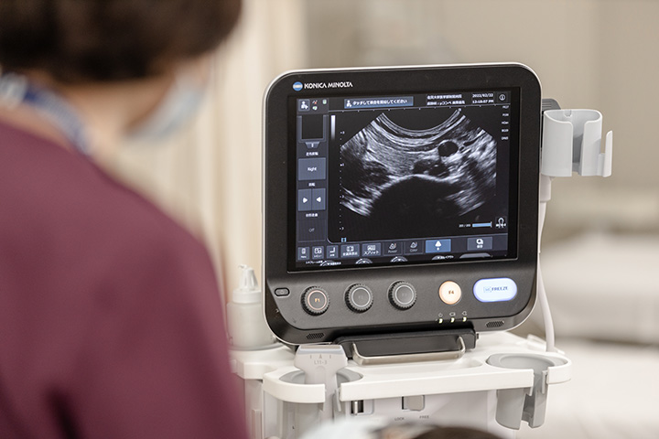
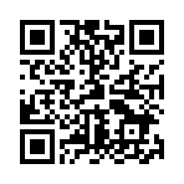
2023年度
佐賀大学 麻酔・蘇生学教室
専門研修プログラム説明会のお知らせ
全身管理ができれば何でもできる！
ペインも緩和も集中治療もできる！
日時：2023年6月23日（金） 19時から予定
説明会：大学病院 手術部内カンファレンスルーム
懇親会：餃子酒家 Tomoru 鍋島店
麻酔科って何してる？
気になる方はcheck！
参加希望の方は6月16日（金）までに
麻酔科医局長山田（PHS：3546 mail：sj8919@cc.saga-u.ac.jp）までご連絡ください
麻酔科医局（0952-34-3370）でも構いません

